Slide 1
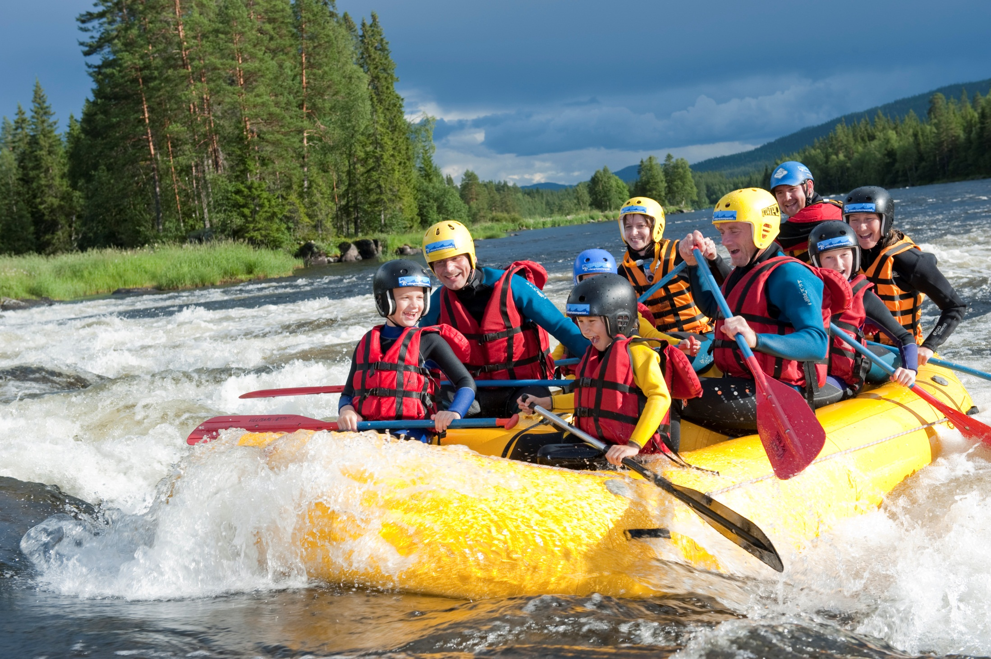
HØSTFERIEPROGRAM 2013
Uke 40 2013
torsdag
HØYDEBANE
13.00 – 16.00 395 NOK
fredag
FAMILIE KLATRING
13.00 – 16.30 345 NOK
lørdag
FAMILIERAFTING/ FAMILIEDUCKY
16.30 – 20.00
550 NOK
PAINTBALL PÅ GRASMO på forespørsel. Min. 8 deltakere 400 NOK/PERSON
HELE UKA:
KANOTUR TRYSIL - GRASMO utlevering kl. 11-13 / henting kl. 15.00 495 NOK/KANO
ONSDAG-LØRDAG:
Trysilguidene | ( +47) 62 44 85 00 | booking@trysilguidene.com

